Slide 1


Програмні засоби для складних обчислень, аналізу даних та фінансових розрахунків
За навчальною програмою 2018 року
Урок 12

Slide 2



Запитання
Розділ 2 § 2.4
Що таке 1%? Як знайти відсотки від числа і число за його відсотками?
Для чого люди або фірми зберігають гроші в банках?
Для чого люди або фірми беруть кредити?

Slide 3
Фінансові розрахунки
Розділ 2 § 2.4
Якщо людина хоче зібрати гроші, наприклад,
для подорожі
або для певної покупки
або для оплати подальшого навчання
То це можна зробити кількома способами:
можна просто відкладати гроші та зберігати їх удома
а можна покласти гроші в банк на депозитний рахунок (депозит)
або інвестувати гроші в цінні папери
або інвестувати гроші в діяльність певної фірми з метою отримання прибутку

Slide 4

Фінансові розрахунки
Розділ 2 § 2.4
На покладені на депозит кошти банк виплачує певні відсотки за один рік тримання коштів на рахунку,
що збільшує вкладені кошти, і тим самим вкладник отримує прибуток. Банки пропонують різні види депозитів із різними умовами нарахування відсотків.

Slide 5
Фінансові розрахунки
Розділ 2 § 2.4
Один з видів депозитів — депозит з нарахуванням відсотків у кінці строку депозиту. У таких депозитах, якщо вкладник поклав на один рік х гривень під р відсотків річних (річна відсоткова ставка), то через рік він може забрати в банку гроші, які він вклав рік тому,,
х грн
плюс прибуток
(х * р/100)грн
Тобто вкладник через рік отримає від банку:
х + х * р/100 = х * (1 + р/100) грн

Slide 6
Фінансові розрахунки
Розділ 2 § 2.4
Інколи банки пропонують аналогічні депозити, але на більш короткий термін (6 місяців, 3 місяці та навіть 1 місяць). Тоді вкладник отримує відповідну частину прибутку.
Так, якщо обрано депозит на 3 місяці, прибуток становитиме:
( х * (р/100) )/4, грн
це
Бо 3 місяці
1/4 частина року.

Slide 7
Фінансові розрахунки
Розділ 2 § 2.4
Інший вид депозиту — депозит з капіталізацією.
За умовою такого депозиту відсотки на вкладену суму нараховують щомісяця й отриманий прибуток щомісяця додають до внесеної суми. Тим самим прибуток кожного наступного місяця збільшується, тому що збільшується сума, на яку нараховуються відсотки.
Якщо вкладник за таких умов поклав на один рік х гривень під р відсотків річних, то через рік він може забрати в банку:
х * (1 + (р/100) /12)¹² гривень.

Slide 8

Фінансові розрахунки
Розділ 2 § 2.4
Якщо вкладник поклав х гривень на депозит під р відсотків річних не на рік, а на k місяців з капіталізацією кожного місяця, то після закінчення строку депозиту він отримає:
х * (1 + (p/100)/12)ˆ k гривень.

Slide 9



Фінансові розрахунки
Розділ 2 § 2.4
Для виконання обчислень за вищенаведеними формулами можна використати:
звичайний калькулятор
різноманітні депозитні калькулятори
табличні процесори
програму Калькулятор,
що входить
до складу ОС
розташовані на спеціальних сайтах

Slide 10
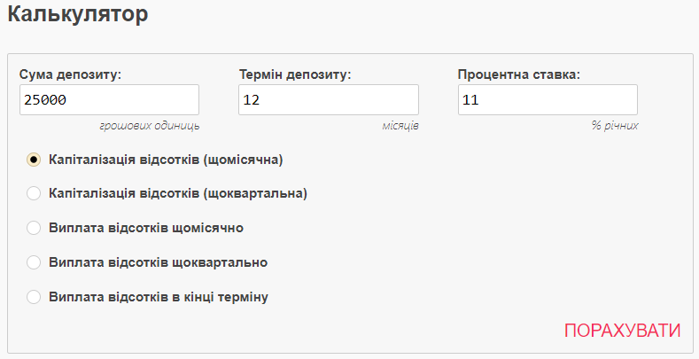
Фінансові розрахунки
Розділ 2 § 2.4
Розглянемо як приклад депозитний калькулятор, розміщений на сайті:
fin-calc.org.ua/ua/deposit/calculate
Заповнити відповідні поля
Вибрати перемикач, що визначає умови депозиту щодо капіталізації прибутку
Вибрати посилання ПОРАХУВАТИ

Slide 11
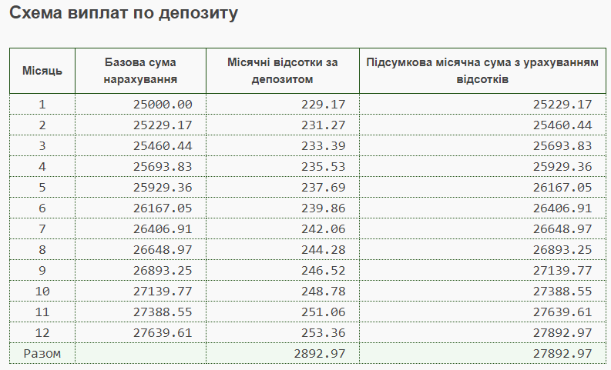
Фінансові розрахунки
Розділ 2 § 2.4
У результаті отримуємо Підсумкові значення — суму, яку вкладник отримає після закінчення терміну
депозиту, а також прибуток вкладника за цей період. Крім того, дещо нижче на цій сторінці надаються розрахунки, як змінюється щомісячно сума депозиту в результаті капіталізації прибутку.

Slide 12
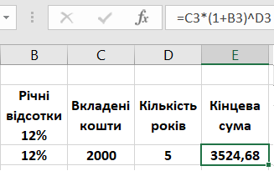
Фінансові розрахунки
Розділ 2 § 2.4
На малюнку подано таблицю з використанням формули для визначення кінцевої суми депозиту зі щорічною капіталізацією.
Звертаємо вашу увагу, що використана формула відрізняється від математичної формули, наведеної вище (кількість відсотків не ділиться на 100).
Це пояснюється тим, що в клітинці з відсотками встановлено відсотковий формат, що приводить до автоматичного ділення числа у цій клітинці на 100.

Slide 13
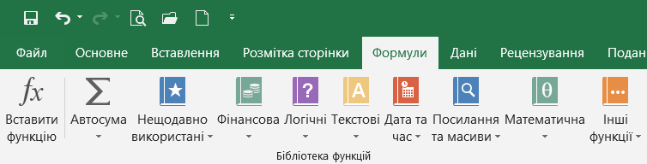
Фінансові розрахунки
Розділ 2 § 2.4
У табличному процесорі можна виконувати фінансові розрахунки з використанням спеціальних фінансових функцій.
Усі вони знаходяться в бібліотеці функцій в категорії Фінансові. Розглянемо використання кількох з них.

Slide 14
Фінансові розрахунки
Розділ 2 § 2.4
Для обчислення річного прибутку по депозиту в Excel можна використати функцію EFFECT. Її загальний вигляд:
EFFECT(річна_ставка; кількість_періодів),
річна відсоткова ставка
кількість періодів на рік
Період — час, через який нарахований прибуток додається до вкладу (капіталізується).

Slide 15
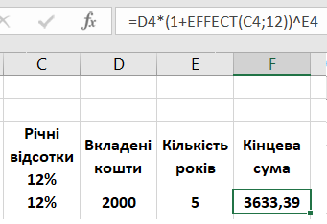
Фінансові розрахунки
Розділ 2 § 2.4
На малюнку подано таблиці з використанням формули з функцією EFFECT для визначення кінцевої суми депозиту зі щомісячною капіталізацією.

Slide 16

Фінансові розрахунки
Розділ 2 § 2.4
Ще один вид депозиту — це депозит із заданою річною відсотковою ставкою, який вкладник поповнює певною постійною сумою через кожний заданий період часу.

Slide 17
Фінансові розрахунки
Розділ 2 § 2.4
Для розрахунків по такому депозиту в Excel можна використати фінансову функцію FV. Її загальний вигляд:
FV(ставка;кількість_періодів;внески_за_період;початковий_внесок)
відсоткова ставка
за
період
кількість періодів поповнення вкладу
постійна сума поповнення вкладу
сума, яку вкладник вкладає, оформлюючи депозит
Період — це час, через який вкладник поповнює вклад постійною сумою;
задається від'ємним числом, бо вкладник тимчасово віддає (вкладає) свої гроші
Ставка — відсоткова ставка за період.

Slide 18
Фінансові розрахунки
Розділ 2 § 2.4
Наприклад, якщо вкладник поклав 5000 грн під 8% річних з поповненням щомісяця на постійну суму 1000 грн, то сума коштів, яку отримає вкладник через З роки, дорівнює:
=FV(8 %/12;36;-1000;-5000) = 46 886,74 (грн)
Таким чином, за З роки вкладник поклав:
5000 + 1000*36 = 41 000 (грн)
А отримав:
46886,74 грн
Отримавши за 3 роки:
5886,74 грн прибутку

Slide 19
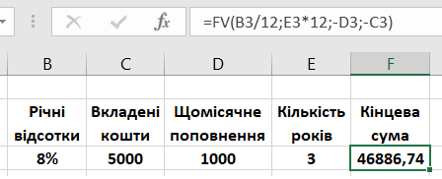
Фінансові розрахунки
Розділ 2 § 2.4
На малюнку подано таблицю для обчислення кінцевої суми депозиту із заданою річною ставкою і постійною сумою поповнення з використанням фінансової функції FV.

Slide 20

Домашнє завдання
Розділ 2 § 2.4
Проаналізувати
§ 2.4, ст. 57-59

Slide 21


Працюємо за комп’ютером
Розділ 2 § 2.4
Сторінка
61-62

Slide 22
Дякую за увагу!
За навчальною програмою 2018 року
Урок 12

